Slide 1
Dobbel de tientallen weg!
Voor dit dobbelspel moet je alle gekleurde kaartjes printen en lamineren. Daarnaast moet je het vel met het vlak in A3 printen.
Twee dobbelstenen nodig en 4 spelers. Als de leerling de getallen bij elkaar optelt moet er nog een 0 achter worden gezet. Dus 2 x 6 = 12 = 120.
De eerste speler gooit de twee dobbelstenen en probeert het getal wat hij of zij gooit om te draaien met zijn kaartjes. Stel er wordt 120 gegooid dan kan de leerling ervoor kiezen om alleen de 120 om te draaien of 80 en 40 bijvoorbeeld.
De bedoeling is dat de getallen zo snel mogelijk allemaal omgedraaid zijn…maar je weet niet wat je daarna gooit dus het blijft een gokspel.
Kun je niks omdraaien dan gaat je beurt voorbij.
Wie alles getallen heeft weggespeeld is de winnaar!

Slide 2
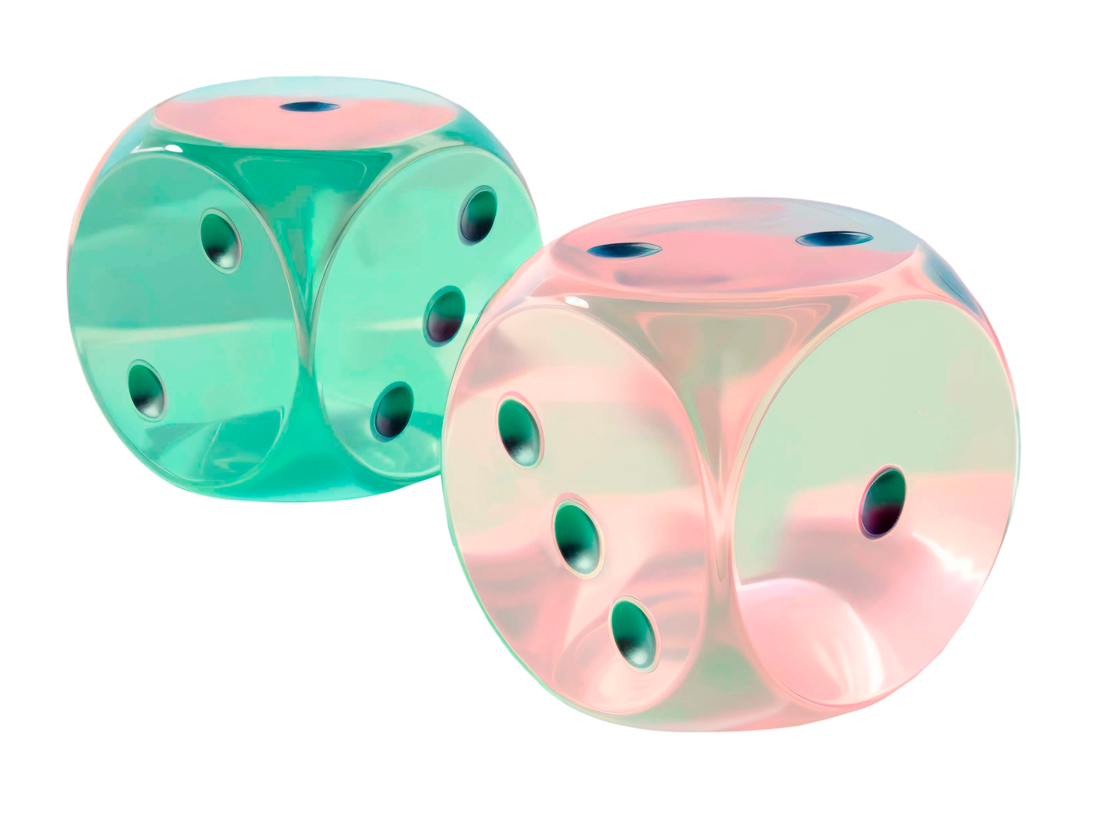

Slide 3
10
20
30
40
50
60
70
80

Slide 4
90
100
110
120

Slide 5
10
20
30
40
50
60
70
80

Slide 6
90
100
110
120

Slide 7
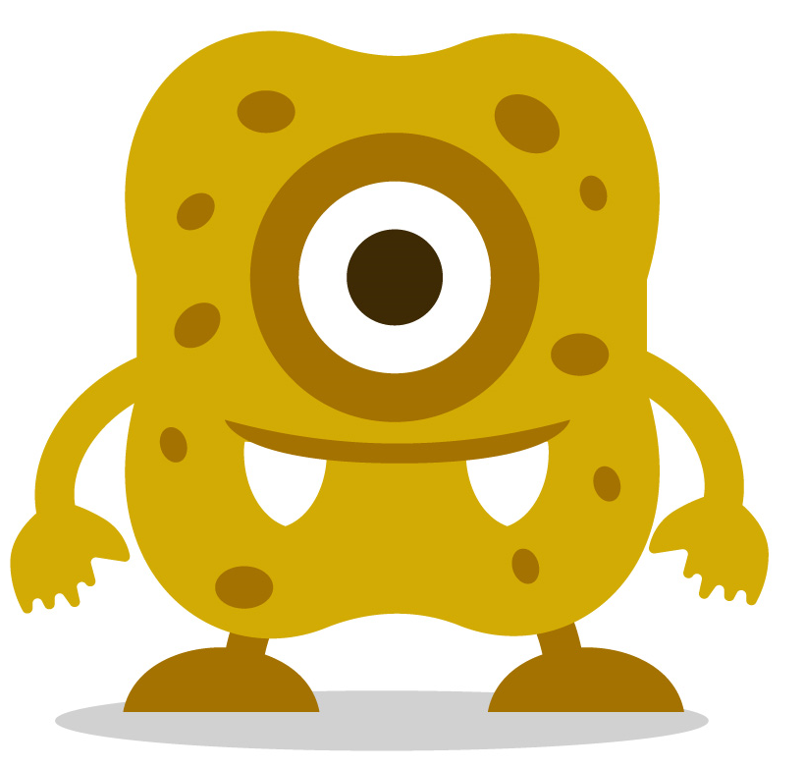
10
20
30
40
50
60
70
80

Slide 8
90
100
110
120

Slide 9
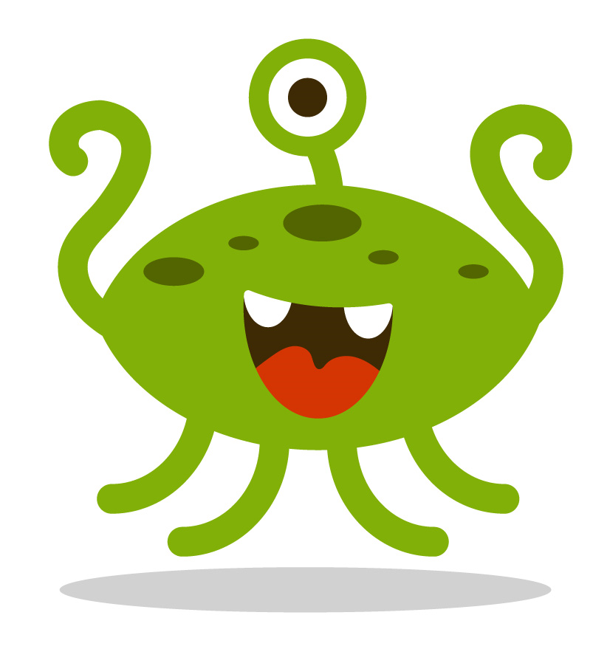
10
20
30
40
50
60
70
80

Slide 10
90
100
110
120

